Slide 1

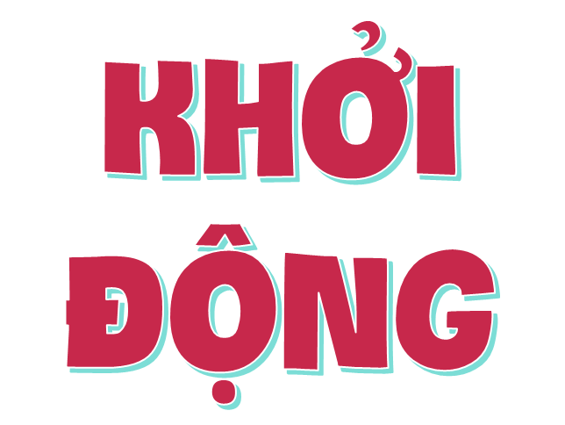
Trò chơi: “Ai đúng – Ai nhanh”
Chọn đáp án đúng cho mỗi câu hỏi sau

Slide 2








1. Trong bài đọc 3: “Những hạt thóc giống”, nhà vua tìm
người nối ngôi bằng cách nào? Chọn ý đúng:
A. Ra lệnh phát cho mỗi người dân một thúng thóc về gieo trồng và giao hẹn: Ai thu được nhiều thóc nhất sẽ được truyền ngôi, ai không có thóc nộp sẽ bị trừng phạt.
B. Chọn người tài giỏi, đỗ điểm cao nhất trong kì thi Đình.
C. Cho con trai trưởng của mình nối ngôi.
.
D. Chọn người văn võ song toàn, có tài đánh giặc.

Slide 3

Vì sao đến vụ thu hoạch, cậu bé Chôm không nộp
được thóc cho nhà vua? Chọn ý đúng:
A. Vì cậu không chịu gieo trồng lúa
B. Vì cậu gieo trồng nhưng không chịu chăm sóc lúa.
C. Vì thóc giống đã bị vua cho luộc chín rồi nên không
nảy mầm được.
D. Vì do trời hạn hán không có nước cho cây lúa phát triển.

Slide 4
2. Vì sao mọi người đều sững sờ khi nghe Chôm nói?
Chọn ý đúng:
A. Vì mọi người sợ Chôm bị nhà vua phạt.
B. Vì mọi người sợ không được vua truyền ngôi cho mình.
C. Vì mọi người nghĩ Chôm rất ngốc.
D. Vì mọi người không dám nói ra sự thật; sợ bị nhà vua phát hiện ra mình lừa dối và cũng sợ Chôm bị nhà vua trừng phạt.

Slide 5
4. Vì sao đến vụ thu hoạch, cậu bé Chôm không nộp được
thóc cho nhà vua? Chọn ý đúng:
A. Không có ý kiến gì.
B. Đỡ Chôm dậy và nói cho mọi người biết sự thật là ông đã cho luộc kĩ thóc rồi nên thóc không thể nảy mầm được. Vua khen ngợi Chôm là người trung thực, dũng cảm; quyết định truyền ngôi cho Chôm.
C. Tức giận phạt bỏ tù Chôm vào ngục tối.
D. Tức giận phạt tất cả những người dân chở thóc đến.

Slide 6
5. Bạn có tán thành ý kiến: “Trung thực là đức tính quý nhất
của con người không? Vì sao? Chọn ý đúng nhất:
A. Đồng ý. Vì “trung thực” là thật thà, không nói dối ai.
B. Đồng ý. Vì người trung thực luôn được tín nhiệm và làm nhiều việc tốt, ….
C. Đồng ý. Vì trung thực sẽ được nhiều người tin tưởng và yêu quý.
D. Tất cả các ý kiến trên đều đúng.

Slide 7
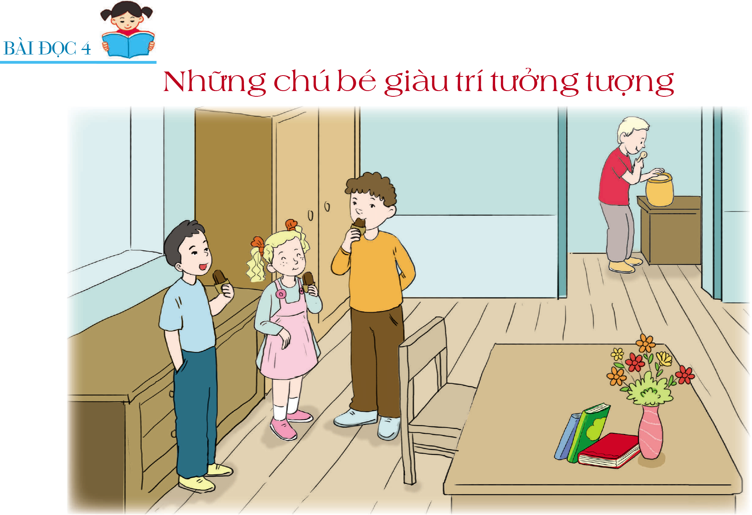

Slide 8


Slide 9



TỪ KHÓ ĐỌC
Mi-sa - Xa-sa
I-go - I-ra
xe buýt - roạt
bẹp rúm - huỵch
khoác lác - ….

Slide 10

+ Tớ bay ban đêm/nên không thấy gì.// Bay mãi…/ bay mãi…/ rồi rơi huỵch xuống đất.//

Slide 11
Những chú bé giàu trí tưởng tượng
Mi-sa và Xa-sa ngồi chơi ngoài sân chung cư. Hai cậu thi tán dóc. Mi-sa bảo:
- Có lần, tớ giẫm phải một chiếc xe buýt. Vừa nghe đánh “roạt” một cái, xe đã bẹp rúm.
- Xạo quá, làm sao cậu giẫm bẹp được chiếc xe buýt?
- Thì nó là đồ chơi, nhỏ xíu ấy mà.
1
Tài liệu được chia sẻ bởi Website VnTeach.Com
https://www.vnteach.com

Slide 12
Đến lượt Xa-sa:
- Một đêm, tớ bay lên Mặt Trăng.
Mi-sa cười phá lên:
- Thế cậu trông thấy gì nào?
- Tớ bay ban đêm nên không thấy gì. Bay mãi… bay mãi…. rồi rơi huỵch xuống đất. Thế là tỉnh dậy.
- Sao cậu không nói ngay từ đầu là cậu ngủ mê?
2

Slide 13
Nghe hai bạn tán dóc, I-go xen vào:
- Các cậu khoác lác quá thể!
- Nhưng chúng tớ có lừa dối ai đâu! Chỉ tưởng tượng thôi, như kể chuyện cổ tích ấy mà.
I-go xì một cái, tỏ vẻ coi thường. Chúng cãi nhau. Rồi Mi-sa và Xa-sa bỏ về.
3

Slide 14
Qua quầy kem, hai cậu bé lục hết các túi, vừa đủ tiền mua chung một gói kem.
Mi-sa bảo:
- Chúng mình về nhà lấy dao cắt cho đều.
Đến cầu thang, hai cậu bé gặp I-ra. Mắt cô bé đỏ hoe. Mi-sa hỏi:
- Vì sao em khóc?
4

Slide 15
- Em bị mẹ mắng. Anh I-go ăn vụng mứt, lại bảo là em ăn.
Xa-sa bảo:
- Thôi! Đừng khóc nữa! Về nhà đi, anh sẽ cho em phần kem của anh.
- Thế các anh không thích kem à?
- Hôm nay, bọn anh ăn phải đến mười que kem rồi ấy chứ.
I-ra đề nghị:
- Tốt nhất là chia kem ra làm ba phần

Slide 16
Về đến nhà Mi-sa, ba anh em chia kem làm ba phần. Mi-sa gật gù:
- Có lần, tớ ăn hết nhẵn cả một thùng kem.
I-ra cười to:
- Úi dà, anh lại bịa chuyện rồi! Ai mà tin được!
- Thì thùng kem nhỏ bằng cái cốc ấy mà!
Theo Nô – xốp (Hoàng Anh dịch)
4

Slide 17


LUYỆN ĐỌC TRONG NHÓM
Yêu cầu
Phân công đọc theo đoạn.
Tất cả thành viên đều đọc.
Giải nghĩa từ cùng nhau.

Slide 18
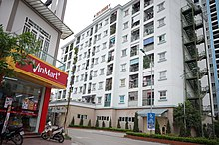
+ Chung cư:

Slide 19



Slide 20

1. Những câu chuyện của Mi-sa và Xa-sa có gì thú vị?
2. Vì sao Mi-sa và Xa-sa bỏ về, không muốn ngồi cùng I-go?
3. Việc I-go làm có gì khác với trò chơi tán dóc của Mi-sa và Xa-sa?
4. Theo bạn, tính cách của Mi-sa và Xa-sa có gì đáng yêu?

Slide 21
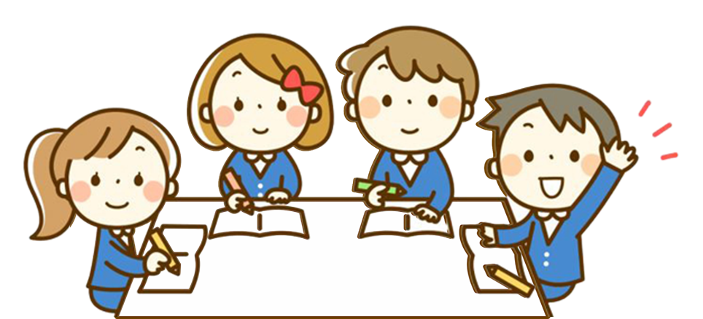
Làm việc nhóm mảnh ghép

Slide 22
1. Những câu chuyện của Mi-sa và Xa-sa có gì thú vị?
- Đó là những câu chuyện tưởng tượng vui vẻ, dễ thương, mới nghe vô lí nhưng thực ra là có lí.

Slide 23
2. Vì sao Mi-sa và Xa-sa bỏ về, không muốn ngồi cùng I-go?
- Vì Mi-sa và Xa-sa thấy nói chuyện với I-go không hợp: Mi-sa và Xa-sa cho rằng họ chỉ tưởng tượng cho vui, không lừa dối ai, nhưng I-go lại coi thường những câu chuyện của Mi-sa và Xa-sa, cho rằng hai bạn khoác lác.

Slide 24
3. Việc I-go làm có gì khác với trò chơi tán dóc của Mi-sa và Xa-sa?
- Những câu chuyện của Mi-sa và Xa-sa là chuyện tưởng tượng cho vui, vô hại, còn việc l-go làm là nói dối, đổ lỗi cho người khác.

Slide 25
4. Theo bạn, tính cách của Mi-sa và Xa-sa có gì đáng yêu?
- Hai cậu bé rất vui tính, rất trung thực và tốt bụng, biết quan tâm, chia sẻ với người khác.

Slide 26
Theo em, nội dung câu chuyện kể về điều gì?
Câu chuyện kể về thói quen tán dóc vui vẻ của hai cậu bé Mi-sa và Xa-sa, đồng thời phê phán thói quen dối trá, lừa gạt của I-go.

Slide 27


Slide 28
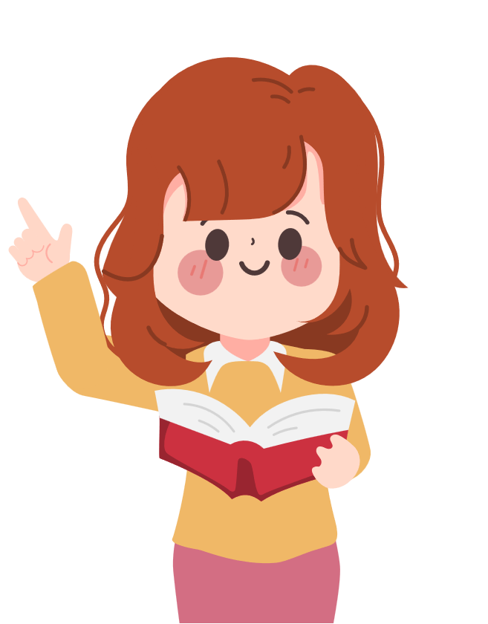
Theo em, giọng đọc của bài đọc như thế nào?
- Đọc bài với giọng đọc thể hiện sự hào hứng, tha thiết. Đồng thời đọc với giọng đọc phù hợp thể hiện được tính cách của từng nhân vật. Chú ý cách nghỉ hơi ở các câu dài, nhấn mạnh các từ ngữ quan trọng.

Slide 29



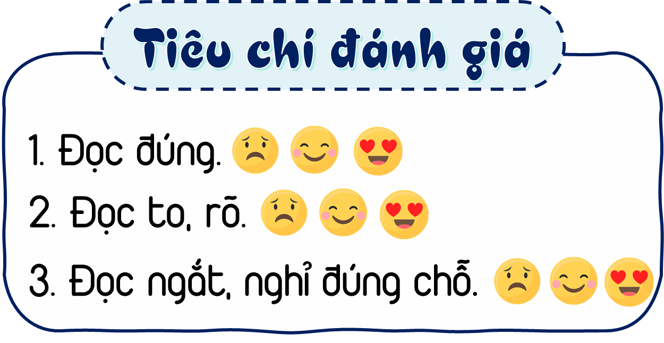

Slide 30
VẬN DỤNG
- Em học tập được điều gì qua bài đọc?

Slide 31

Chúc các em học tốt!

